Slide 1
北京高考复习
物 理
第5章 万有引力与宇宙航行
北京八中少儿班

Slide 2

目 录
第1节 万有引力定律及其应用
要点1 开普勒行星运动定律
要点2 万有引力定律
要点3 天体质量和平均密度的计算
第2节 人造卫星 宇宙速度
要点1 天体和卫星运行参量的分析
要点2 宇宙速度
要点3 天体的追及问题
要点4 相对论时空观与牛顿力学的局限性
小专题9
卫星的变轨和对接问题 双星和多星问题

Slide 3
第1节
万有引力定律及其应用

Slide 4
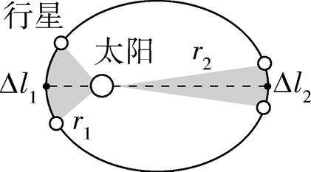
要点1 开普勒行星运动定律
 | 内容 | 解释
开普勒第一定律(轨道定律) | 所有行星绕太阳运动的轨道都是椭圆，太阳处在椭圆的一个焦点上 | 行星运动的轨道必有近日点和远日点
开普勒第二定律(面积定律) | 对任意一个行星来说，它与太阳的连线在相等的时间内扫过的面积相等 | =
开普勒第三定律(周期定律) | 所有行星轨道的半长轴的三次方跟它的公转周期的二次方的比都相等，即 =k | 同一中心天体k值相同，不同中心天体k值一般不同
关键·模型
若行星绕中心天体做圆周运动，可得G =mr ，所以 = ，椭圆轨道也适用关系式 = 。

Slide 5
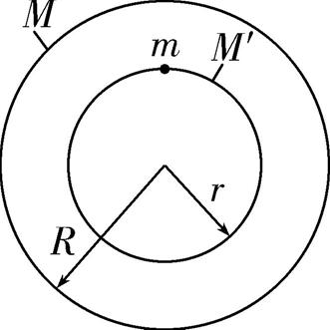
要点2 万有引力定律
1.万有引力定律
表达式 | ， G为引力常量，G=6.67×10⁻¹¹ N·m²/kg²，由英国物理学家卡文迪什利用扭秤测出
适用 条件 | (1)两个质点间的相互作用 (2)对于两个质量分布均匀的球体，r为两球心间的距离 (3)对于质点与质量分布均匀的球体，r为质点到球心的距离
两条 推论 | (1)推论1:在匀质球层的空腔内任意位置处，质点受到的万有引力的合力为0，即∑F=0 (2)推论2:在匀质球体内部距离球心r处，质点受到 的万有引力等于半径为r的球体对它的引力，如图 所示，即F'=G ，而 = ，故F'=G r

Slide 6
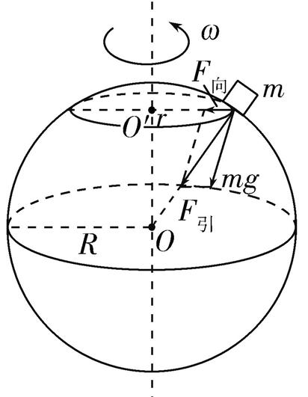
2.万有引力与重力的关系
忽略地球自转:可认为万有引力等于重力，即G =mg，可得GM=gR²(黄金代换式)。
考虑地球自转:
如图所示，地球对物体的万有引力F表现为两个效果:
一是产生重力mg，二是提供物体随地球自转所需的向心力F_{向}。
(1)在赤道上，G =mg₁+mω²R，g₁为赤道处的重力加速度。
(2)在两极处，G =mg₂，g₂为两极处的重力加速度。
(3)在一般位置，万有引力等于重力与向心力的矢量和。
(4)从赤道到两极，重力加速度随纬度增大而增大。

Slide 7
关键·规律
地球表面、上空、内部的重力加速度
1.在地球表面附近的重力加速度g(不考虑地球自转)满足mg=G ，得g= 。
2.在地球上空距离地心r=R+h处的重力加速度为g'，有 = 。
3.在地球内部距离地心r处的重力加速度为g″，由万有引力定律的推论2可得
mg″= r，即g″= r。

Slide 8
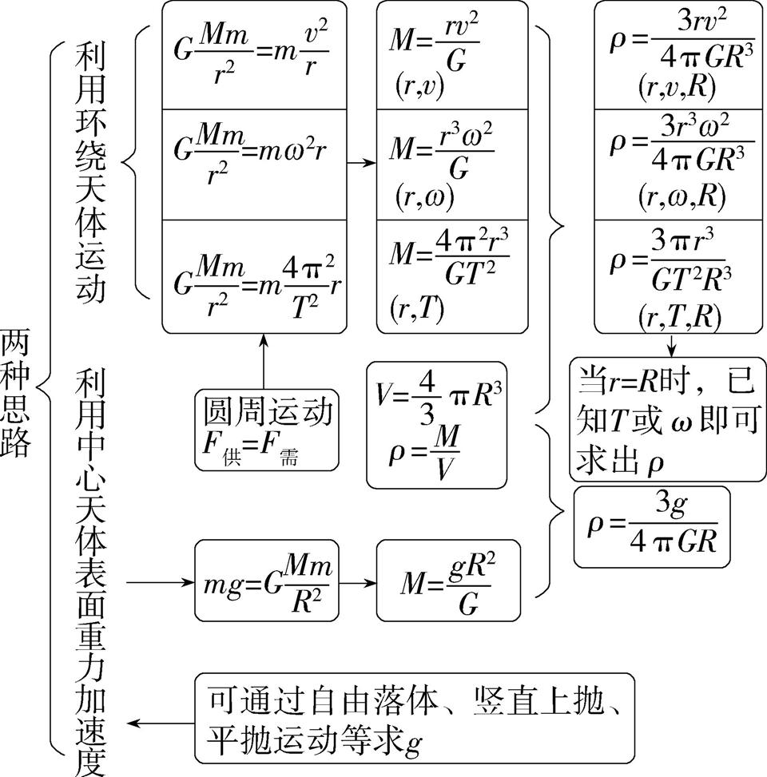
要点3 天体质量
和平均密度的计算

Slide 9
提醒注意
(1)利用万有引力提供向心力估算天体质量时，估算的只是中心天体的质量。
(2)区别中心天体半径R和轨道半径r，只有在中心天体表面附近做圆周运动时，才有r≈R； V= πR³中的“R”只能是中心天体的半径。

Slide 10
第2节
人造卫星 宇宙速度

Slide 11
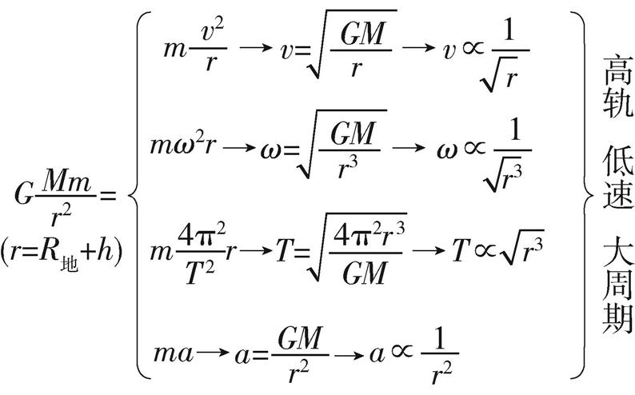
要点1 天体和卫星运行参量的分析
1.天体运行参量随轨道半径变化的规律

Slide 12
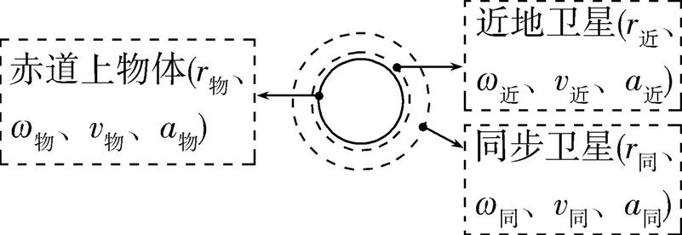
2.地球同步卫星、近地卫星和赤道上物体的比较
轨道半径 | 角速度 | 线速度 | 向心加速度
r_{同}>r_{物}=r_{近} | ω_{近}>ω_{同}=ω_{物} | v_{近}>v_{同}>v_{物} | a_{近}>a_{同}>a_{物}

Slide 13
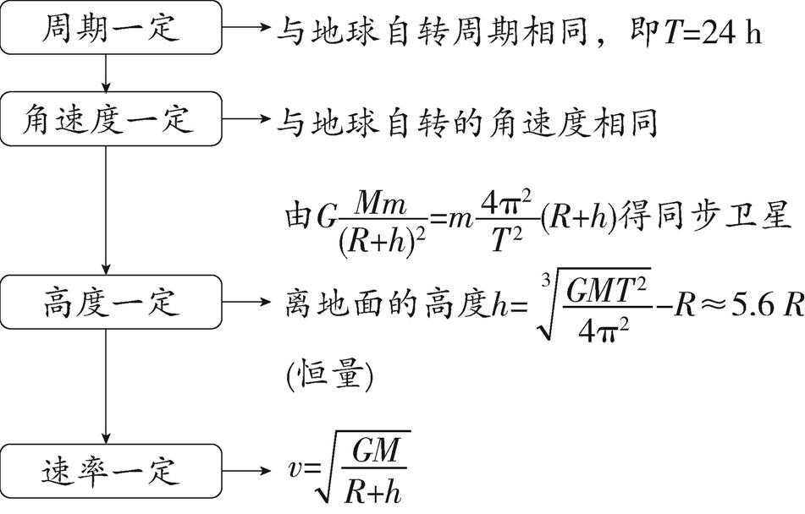
关键·规律 地球同步卫星四个“一定”

Slide 14
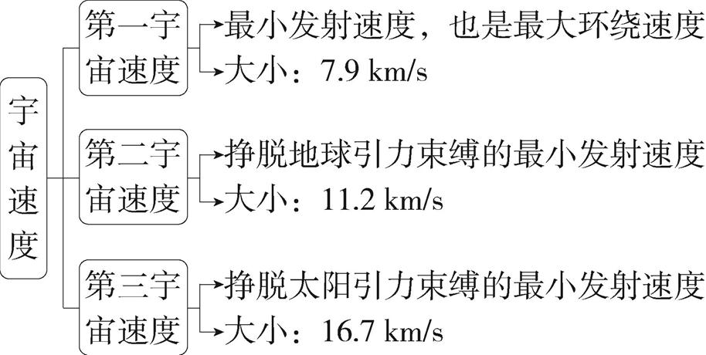
要点2 宇宙速度

Slide 15
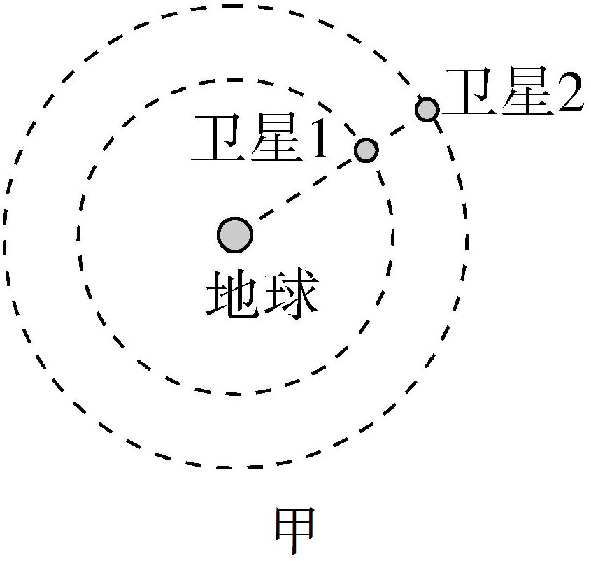
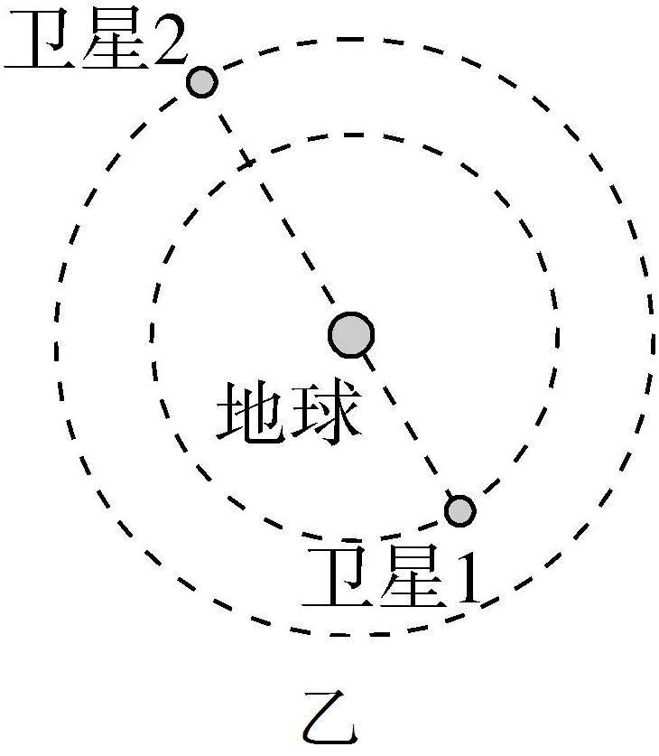
要点3 天体（卫星）的追及问题
1.模型特征
追及问题主要研究同一中心天体的两颗卫星相距最近或最远的情况。当两颗卫星与中心天体在同一直线上，且位于中心天体的同一侧时，相距最近，如图甲;
当两颗卫星与中心天体在同一直线上，且位于中心天体的两侧时，相距最远，如图乙。

Slide 16
2.常见问题及处理方法(两颗卫星同向转动)
(1)计算同一中心天体的两颗卫星由相距最近(最远)到再次相距最近(最远)需要的时间。
①角度关系:ω₁t-ω₂t=n·2π(n=1，2，3，…)(ω₁>ω₂)。
②圈数关系: - =n(n=1，2，3，…)(T₁<T₂)。
(2)计算同一中心天体的两颗卫星由相距最近到相距最远需要的时间。
①角度关系:ω₁t-ω₂t=(2n-1)π(n=1，2，3，…)(ω₁>ω₂)。
②圈数关系: - = (n=1，2，3，…)(T₁<T₂)。
(如果两颗卫星反向转动，
需把前面式子中的“-”改为“+”)

Slide 17
要点4 相对论时空观与牛顿力学的局限性
狭义相对论的 两个基本假设 | 相对性原理：在不同的惯性参考系中，物理规律的形式都是相同的
 | 光速不变原理：真空中的光速在不同的惯性参考系中大小都是相同的
时间延缓效应 | Δt= | 相对于地面以v运动的惯性参考系上的人观察到的时间间隔为Δτ，地面上的人观察到的时间间隔为Δt
长度收缩效应 | l=l₀ | 与杆相对静止的人测得杆长是l₀，沿着杆的方向，以v相对杆运动的人测得杆长是l

Slide 18
卫星的变轨和对接问题 双星和多星问题
小专题9

Slide 19
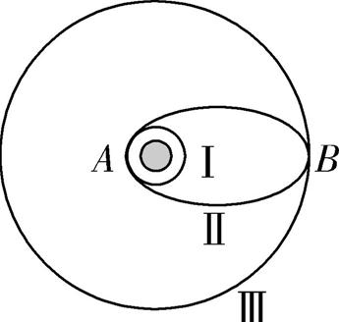
题型1 卫星的变轨和对接问题
1.变轨原理及过程(如图所示)
(1)为了节省能量，在赤道上顺着地球自转方向发射卫星到圆形轨道Ⅰ上。
(2)在A点点火加速，由于速度变大，万有引力不足以提供卫星在轨道Ⅰ上做圆周运动的
向心力，卫星做离心运动进入椭圆轨道Ⅱ。
(3)在B点(远地点)再次点火加速进入圆形轨道Ⅲ。

Slide 20
2.一些物理量的定性分析
(1)速度:设卫星在圆形轨道Ⅰ和Ⅲ上运行时的速率分别为v₁、v₃，在轨道Ⅱ上经过A点和B点时的速率分别为v_{A}、v_{B}。在A点加速，则v_{A}>v₁，在B点加速，则v₃>v_{B}，又因
v₁>v₃，故v_{A}>v₁>v₃>v_{B}。
(2)加速度:在A点卫星只受万有引力作用，故从轨道Ⅰ或轨道Ⅱ上经过A点时，卫星的加速度相同;同理，卫星在不同轨道运行过程中经过B点时的加速度也相同。即
a_{ⅠA}=a_{ⅡA}>a_{ⅡB}=a_{ⅢB}
(3)周期:设卫星在轨道Ⅰ、Ⅱ、Ⅲ上运行周期分别为T₁、T₂、T₃，
轨道半径分别为r₁、r₂(半长轴)、r₃，由 =k可知T₁<T₂<T₃。
(4)机械能:卫星在一个确定的圆或椭圆轨道上机械能守恒，不同轨道上外轨道的机械能大于内轨道的机械能。若卫星在轨道Ⅰ、Ⅱ、Ⅲ的机械能分别为E₁、E₂、E₃，则E₁<E₂<E₃。

Slide 21
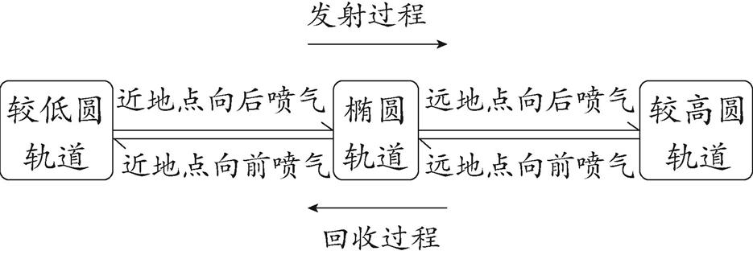
3.对接问题
宇宙飞船与空间站的“对接问题”实际上就是两个做匀速圆周运动的物体的追赶问题，本质仍然是变轨问题，分清是从高轨道减速到低轨道，还是从低轨道加速至高轨道。
关键·规律 卫星发射与回收

Slide 22
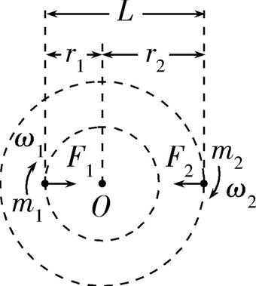
题型2 双星和多星问题
1.双星问题
受力 特点 | =m₁ω²r₁， =m₂ω²r₂
运动 特点 | 转动方向、周期、角速度相同，运动半径一般不 等，r₁+r₂=L，T=
解题 规律 | (1)星体质量关系， = (2)双星的运动周期T=2π (3)双星的总质量m₁+m₂=

Slide 23
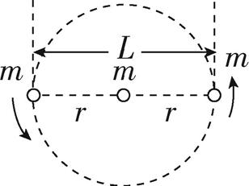
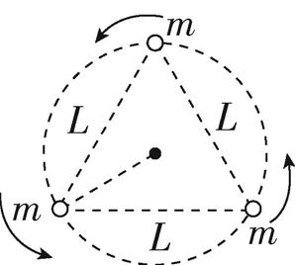
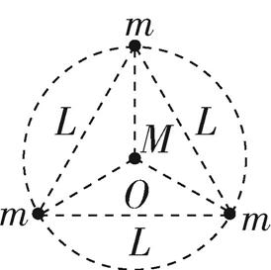
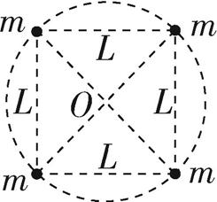
2.多星问题
 | 图示 | 受力特点 | 轨道半径
三星 |  | 左图 + =ma_{n} 右图 ×cos30°×2=ma_{n} | 左图 r= 右图 r=
四星 |  | 左图 ×2 cos45°+ =ma_{n} 右图 ×2 cos30°+ =ma_{n} | 左图 r= L 右图 r=

Slide 24
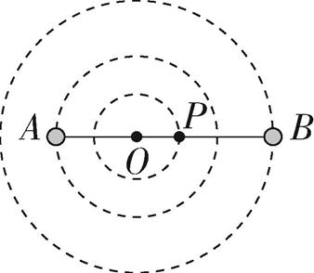
进阶 (双星中的拉格朗日点)两个靠得很近的天体绕着它们连线上的一点(质心)做圆周运动，构成稳定的双星系统，双星系统运动时，其轨道平面上存在着一些特殊的点，在这些点处，质量极小的物体(例如人造卫星)可以与两星体保持相对静止，这样的点被称为“拉格朗日点”。如图所示，一双星系统由质量为M的天体A和质量为m的天体B构成，它们共同绕连线上的O点做匀速圆周运动，在天体A和天体B的连线上有一个拉格朗日点P，已知双星间的距离为L，引力常量为G，求:
(1)天体B做圆周运动的角速度及半径;
(2)若P点距离天体A的距离为 L，则m与M的比值是多少?
答案 (1) L (2)

Slide 25
解析 (1)(解题思路:由天体A和天体B的运动形式入手，用已知量和未知量列出提供的
向心力等于需要的向心力的表达式)设O点与天体A、B的距离分别为r₁和r₂，转动的角速
度为ω，对于天体A可得 =Mr₁ω²①，
对于天体B可得 =mr₂ω²②，
由于r₁+r₂=L③，联立解得ω= 、r₂= L。
(2)(思路:拉格朗日点处放置的小物体做圆周运动，且角速度与天体A、B的角速度相等)
设P点放置一个质量为m₀的极小物体，对小物体可得
- =m₀ω²(r-r₁)，解得 = 。

